Slide 1

第四章 完全竞争市场

Slide 2
第四章 完全竞争市场
企业利润不仅取决于成本，也取决于收益，收益又与企业所处市场环境密切相关。
第一节
第二节
第三节
企业收益、市场结构和利润最大化
完全竞争企业面临的需求曲线和收益曲线
完全竞争企业的短期均衡
这一节是笼统讨论四种市场环境下的情形。
第四节
第五节
完全竞争企业和市场的长期均衡
本章
评析

Slide 3
第一节 企业收益、市场结构和利润最大化
一
企业收益和市场结构
二
市场结构及划分依据
三
企业的利润最大化原则

Slide 4

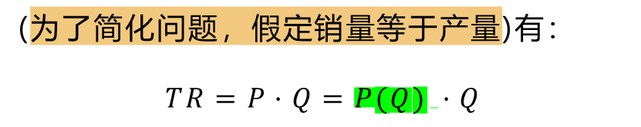
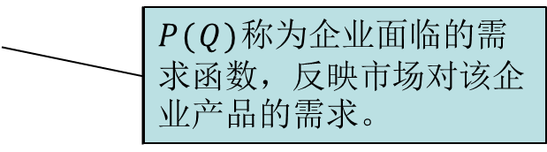
第一节 企业收益、市场结构和利润最大化
一、企业收益和市场结构
企业收益
企业收益是企业销售产品之后所得到的收入, 即等于产品的销售价格与销售数量的乘积。
收益、价格和产量
TR——总收益
P——价格
Q——产量
(为了简化问题，假定销量等于产量)有：
$$TR=P·Q=P(Q) ·Q$$
$P(Q)$称为企业面临的需求函数，反映市场对该企业产品的需求。

Slide 5


第一节 企业收益、市场结构和利润最大化
一、企业收益和市场结构
可见，无论是总收益、平均收益还是边际收益，都取决于P(Q)，即取决于该企业面临的需求函数。
而企业的需求函数，则取决于企业在整个市场中所处的地位。
企业的平均收益
平均收益等于收益(或总收益) 与产量的比率。用AR表示平均收益，则有:
$$AR=\frac{TR}{Q}=\frac{P\left(Q\right)Q}{Q}=P(Q)$$
企业的边际收益
边际收益是增加一单位产量所引起的收益的增量, 即收益增量与产量增量之比的极限, 或者, 收益函数对产量的一阶导数。 用MR表示边际收益, 则有：
$$MR=\frac{dTR}{dQ}=\frac{dP(Q)}{dQ}Q+P(Q)$$

Slide 6
第一节 企业收益、市场结构和利润最大化
一、企业收益和市场结构
厂商需求
指的是“企业面临的需求”，是对市场上某个企业的产品的需求
——企业（产品）面临的需求；市场对该厂商商品的需求
需求类型
指的是对某个市场上全部产品的需求
市场需求
注意区分“市场需求” 与“厂商需求”

Slide 7
第一节 企业收益、市场结构和利润最大化
一、企业收益和市场结构
汽车用户1 | 个人需求 → | 汽车 市场 | 厂商需求 → | 一汽大众
汽车用户2 | 个人需求 → |  | 厂商需求 → | 上海大众
汽车用户3 | 个人需求 → |  | 厂商需求 → | 东风汽车
汽车用户4 | 个人需求 → |  | 厂商需求 → | 上海通用
汽车用户5 | 个人需求 → |  | 厂商需求 → | 吉利汽车
所有用户 | 市场需求 → |  | 市场需求 → | 所有汽车 厂商

Slide 8


第一节 企业收益、市场结构和利润最大化
一、企业收益和市场结构
厂商需求的决定因素
市场需求取决于消费者的行为
企业面临的需求不仅取决于消费者行为, 常常还要取决于同一市场中其他企业的行为。
因此，厂商性质或者市场结构就很关键了

Slide 9


第一节 企业收益、市场结构和利润最大化
一、企业收益和市场结构
企业的收益与市场类型
企业的收益TR与企业所处的市场结构(或市场环境) 密切相关:
$TR(Q) = P(Q)Q$
P(Q)是企业面临的市场需求
P(Q）依赖于市场的类型
因此，TR(Q)的规律与市场类型有关

Slide 10

第一节 企业收益、市场结构和利润最大化
二、市场结构及划分依据
市场的定义
市场由一些生产者和消费者为了买卖某种商品而结成的相互联系,或者说得更加简单一点, 市场就是把买卖商品的各方联系在一起的纽带。
市场主体的联系
$\text{买者之间}$
卖者之间
买者和卖者之间
需要关注进出市场的难易程度，因为会影响企业和市场的长期均衡

Slide 11
第一节 企业收益、市场结构和利润最大化
二、市场结构及划分依据
市场类型的划分依据
厂商数量
单个还是多个——完全垄断和其他厂商
多个时，多到什么程度——是否相互影响➔是否构成寡头垄断
多个时，市场集中度——高还是低决定着是否相互影响
厂商数量多而份额分散时，产品是否有差异——完全竞争还是垄断竞争
进入退出市场的难易程度

Slide 12
第一节 企业收益、市场结构和利润最大化
二、市场结构及划分依据
市场结构的四种标杆
市场 | 厂商数量 | 产品 差别 | 进入与退出 | 相互影响 | 典型行业
完全竞争 | 无数 | 同质 | Free | Yes | 农业
垄断竞争 | 很多 | 有差异 | Easy | NO | 制造业
寡头垄断 | 很少 | 同质或有差异 | 困难 | Yes | 重工
完全垄断 | 一家 |  | 障碍 巨大 |  | 公用 事业
（完全）竞争
不
完
全
竞
争
Perfect
Competition
Monopolistic
Competition
Perfect
Monopoly
Oligopoly

Slide 13
第一节 企业收益、市场结构和利润最大化
二、市场结构及划分依据
市场类型的划分需要注意的几点
市场结构本来是连续的，四种市场结构是“标杆”，还有很多企业介于两两之间，在具体操作时根据需要“归队”
四类市场又可分为竞争和不完全竞争
理论分析的一个重要关注点是，厂商是否能够决定或者影响价格，即是price maker还是price taker
竞争企业是price taker，不完全竞争的三类企业都是price maker

Slide 14

第一节 企业收益、市场结构和利润最大化
三、企业的利润最大化原则
利润
指经济利润或超额利润，利润=收益-成本
$ (Q)=TR(Q)−TC(Q)$
利润最大化条件（一般原则）
$利润等于收益与成本之差，而收益和成本对产量的一阶$
$导数是边际收益和边际成本。函数取得最大值的必要$
$条件是它的一阶导数等于零。$
➔利润最大化条件为：边际收益等于边际成本
$$MR(Q)=MC(Q)$$

Slide 15
总量分析法
总收入曲线
成本
收入
利润
TR(Q)
TR(Q)的斜率 = MR
O
产量

Slide 16
成本
收入
利润
总成本曲线
TC(Q)
TC(Q)的斜率 = MC
注意：为什么产出为零时，TC(Q)为正值？
O
产量

Slide 17
比较TR(Q)与TC(Q)
产量在0—q₀时：
TC(Q)> TR(Q)
利润为负
FC + VC > TR(Q)
但是MR > MC
这意味着增加产量将提高利润。
成本，收入，利润
TC(Q)
A
TR(Q)
B
0
q₀
q*
产量
Notes:
16

Slide 18
产量在q₀ - q*之间时：
TR(Q) > TC(Q)
MR > MC
这意味着产量越高，利润也越高。
利润在不断地增加。
收入
成本
利润
TC(Q)
A
TR(Q)
B
O
q₀
q*
产量
Notes:
18

Slide 19
在q*产量处：
MR = MC
利润实现最大化
收入
成本
利润
TC(Q)
A
TR(Q)
B
O
q₀
q*
产量
Notes:
19

Slide 20
在q*产量之后：
TR(Q) > TC(Q)
但是MC > MR
说明利润下降
收入
成本
利润
TC(Q)
A
TR(Q)
B
O
q₀
q*
产量
Notes:
21

Slide 21
因此，当MR=MC时，利润实现最大化。
收入
成本
利润
C(q)
A
R(q)
B
O
q₀
q*
产量
Notes:
22

Slide 22
第二节 完全竞争企业面临的需求曲线和收益
一
完全竞争企业面临的需求曲线
二
完全竞争企业的收益

Slide 23
第二节 完全竞争企业面临的需求曲线和收益
一、完全竞争企业面临的需求曲线
完全竞争:
非常多的厂商数量
标准化的生产（产品无差异）
自由进出市场
完全信息
市场与行业是一个概念，交替使用
“价格接受者”
完全竞争是一个标杆式的类型
完全竞争
垄断竞争
寡头
垄断
市场结构的连续性

Slide 24
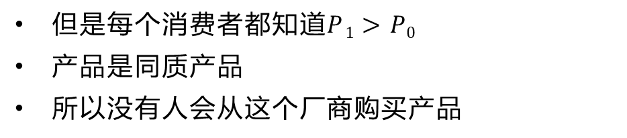
第二节 完全竞争企业面临的需求曲线和收益
一、完全竞争企业面临的需求曲线
重要性质：价格接受者
任何一个厂商都只是无数个厂商中的一个，因而对市场没有影响力，只能接受市场价格，而无力改变它。
为什么呢？
假定一个竞争厂商1要改变价格，如$P1 > P0$，结果呢：
但是每个消费者都知道$P1>P0$
产品是同质产品
所以没有人会从这个厂商购买产品

Slide 25

第二节 完全竞争企业面临的需求曲线和收益
一、完全竞争企业面临的需求曲线
需求函数:
$P = P(Q) =\text{P}\text{0}$
需求曲线水平:
P
P=P(Q)=P0
完全竞争企业的行为对市场价格不会造成任何影响，其面临的需求曲线是一条由市场价格决定的水平线
P0
O
Q1
Q2
Q3
P0

Slide 26
竞争性厂商面临的需求曲线
价格
价格
行业
厂商
￥4
d
￥4
P=AR=MR
D
100
200
产量q
100
产量Q
Notes:
27

Slide 27
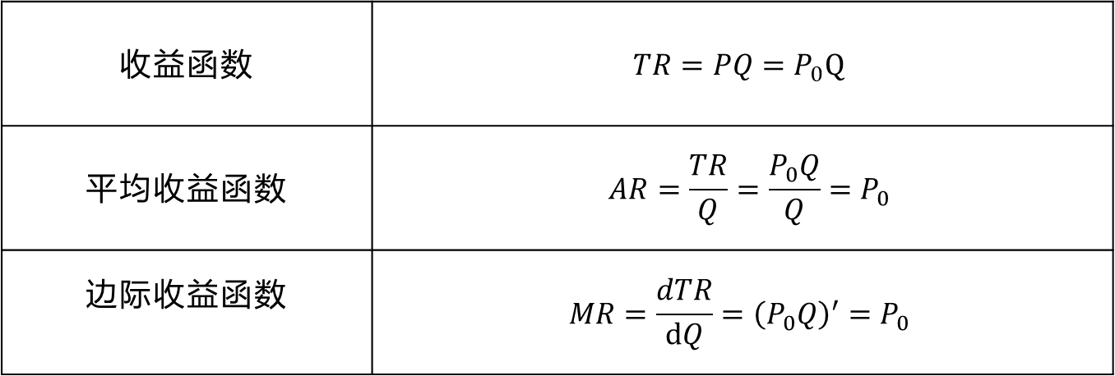
第二节 完全竞争企业面临的需求曲线和收益
二、完全竞争企业的收益
收益
收益函数 | $$TR=PQ=P_{0}Q$$
平均收益函数 | $$AR=\frac{TR}{Q}=\frac{P_{0}Q}{Q}=P_{0}$$
边际收益函数 | $$MR=\frac{dTR}{dQ}={\left(P_{0}Q\right)}^{′}=P_{0}$$

Slide 28


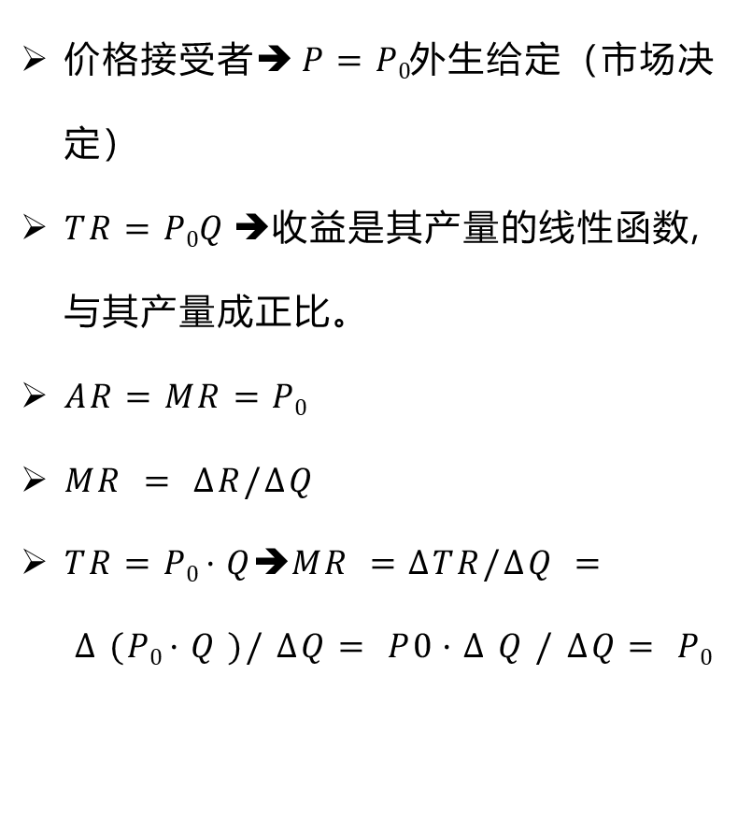
第二节 完全竞争企业面临的需求曲线和收益
二、完全竞争企业的收益
收益规律
价格接受者➔ $P=P0$外生给定（市场决定）
$TR=P0Q$➔收益是其产量的线性函数, 与其产量成正比。
$AR=MR=P0$
$MR = ∆R/∆Q$
$TR=P0·Q\text{➔}MR =∆TR/∆Q = ∆ (P0·Q )/ ∆Q= P0·∆ Q / ∆Q= P0$
TR, AR, MR
P0
$$P0=AR=MR$$
$$TR=P0Q1$$
O
Q1
Q

Slide 29
第二节 完全竞争企业面临的需求曲线和收益
二、完全竞争企业的收益
价格 (P)
(Average Revenue)
需求量
(Q)
总收益
(TR)
边际收益
(MR)
$131
131
131
131
131
131
131
131
131
131
131
0
1
2
3
4
5
6
7
8
9
10
$ 0
131
262
393
524
655
786
917
1048
1179
1310
]
$131
131
131
131
131
131
131
131
131
131
]
]
]
]
]
]
]
]
]

Slide 30
第三节 完全竞争企业的短期均衡
一
利润最大化产量的决定
二
利润最大化和盈亏
三
亏损时的决策
四
企业和市场的短期供给曲线
五
生产者剩余和市场总剩余

Slide 31
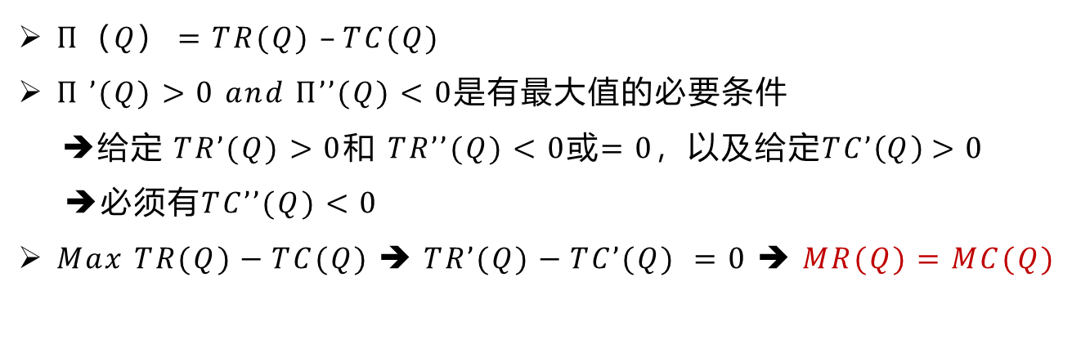
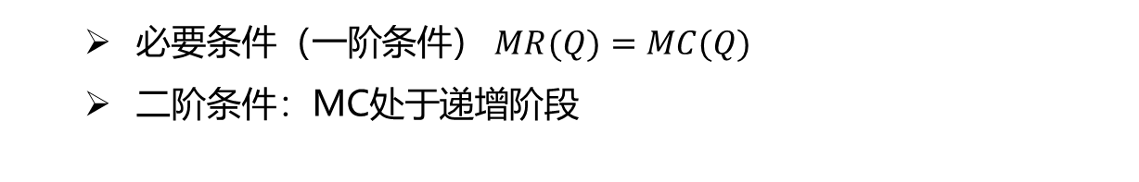
第三节 完全竞争企业的短期均衡
一、利润最大化产量的决定
利润最大化的一般条件：
必要条件（一阶条件） $MR(Q)=MC(Q)$
二阶条件：MC处于递增阶段
条件的推导
$Π（Q）=TR(Q) –TC(Q)$
$Π ’(Q)>0 and Π’’(Q)<0$是有最大值的必要条件
$➔$给定$TR’(Q)>0$和 $TR’’(Q)<0$或$=0$，以及给定$TC’\left(Q\right)>0$
➔必须有$TC’’(Q)<0$
$Max TR(Q)−TC(Q) ➔ TR’(Q)−TC’(Q) =0 ➔ MR(Q)=MC(Q)$

Slide 32
●
P
E
TR
TC
利 润 区
●
总量分析法
D
B
A
●
0
Q
P
●
D’
B’
E’
Q
●
●
总利润线
A’
●

Slide 33
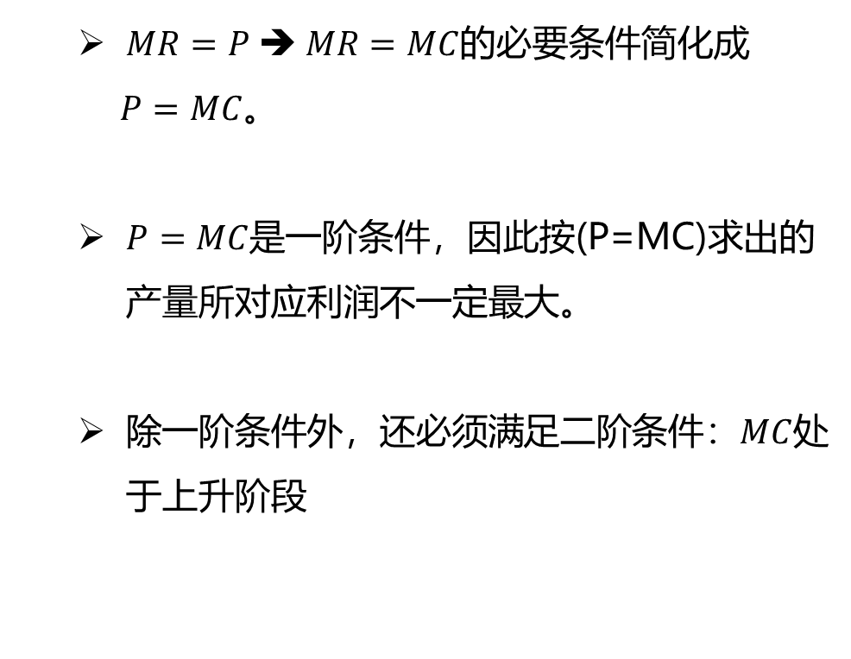
第三节 完全竞争企业的短期均衡
一、利润最大化产量的决定
完全竞争企业利润最大化的条件
$MR=P ➔ MR=MC$的必要条件简化成
$P=MC$。
$P=MC$是一阶条件，因此按(P=MC)求出的产量所对应利润不一定最大。
除一阶条件外，还必须满足二阶条件：$MC$处于上升阶段

Slide 34
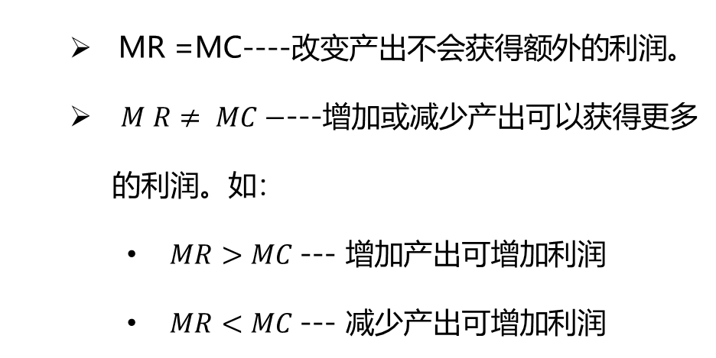

第三节 完全竞争企业的短期均衡
一、利润最大化产量的决定
直观理解何以要满足$MR=MC$条件:
MR =MC----改变产出不会获得额外的利润$\text{。}$
$M R≠ MC−$---增加或减少产出可以获得更多的利润。如:
$MR>MC$--- 增加产出可增加利润
$MR<MC$--- 减少产出可增加利润

Slide 35

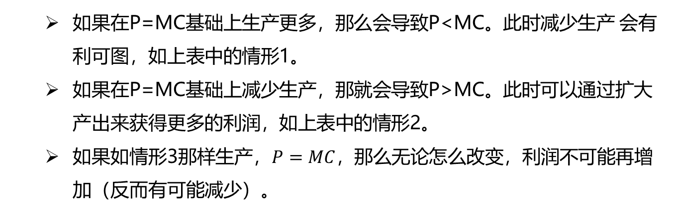
第三节 完全竞争企业的短期均衡
一、利润最大化产量的决定
Situation | P | MC | 需要的生产调整
1 | 100 | 120 | 减产
2 | 100 | 80 | 增产
3 | 100 | 100 | 不变
直观理解何以要满足P=MC条件:
如果在P=MC基础上生产更多，那么会导致P<MC。此时减少生产 会有利可图，如上表中的情形1。
如果在P=MC基础上减少生产，那就会导致P>MC。此时可以通过扩大产出来获得更多的利润，如上表中的情形2。
如果如情形3那样生产，$P=MC$，那么无论怎么改变，利润不可能再增加（反而有可能减少）。

Slide 36
第三节 完全竞争企业的短期均衡
一、利润最大化产量的决定
边际成本—收益分析法
Price =131
Average
Fixed
Cost
Average
Variable
Cost
Average
Total
Cost
Price =
Marginal
Revenue
Total
Economic
Profit/Loss
Total
Product
Marginal
Cost
0
1
2
3
4
5
6
7
8
9
10
$100.00
50.00
33.33
25.00
20.00
16.67
14.29
12.50
11.11
10.00
$90.00
85.00
80.00
75.00
74.00
75.00
77.14
81.25
86.67
93.00
$190.00
135.00
113.33
100.00
94.00
91.67
91.43
93.75
97.78
103.00
90
80
70
60
70
80
90
110
130
150
$ 131
131
131
131
131
131
131
131
131
131
- $100
- 59
- 8
+ 53
+ 124
+ 185
+ 236
+ 277
+ 298
+ 299
+ 280

Slide 37
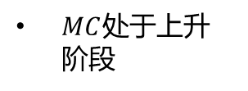
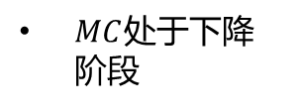
第三节 完全竞争企业的短期均衡
一、利润最大化产量的决定
边际分析法
利润“最大化”和“最小化”产量
产量比Q_{B}略小时, MC大于MR, 与略小的产量相比, Q_{B}处的利润要更小一些。 产量比Q_{B}略大时, MR大于MC, 与略大的产量相比, Q_{B}处的利润也更小一些。Q_{B}是利润最小化的产量
$MC$处于上升阶段
产量比Q_{A}略小时, MR大于MC, 与略小的产量相比, Q_{A}处的利润要更大一些。产量比Q_{A}略大时, MC大于MR, 与略大的产量相比, Q_{A}处的利润也更大一些。Q_{A}是利润最大化的产量。
P
$MC$处于下降阶段
MC
B
MR
P0
A
O
QB
QA
Q

Slide 38

第三节 完全竞争企业的短期均衡
一、利润最大化产量的决定
利润既非最大亦非最小的情况
P
$MC$处于最低点
市场价格下降
MC
当价格下降到边际成本的最低点时，按一般条件确定的Qc既不是利润最大化产量，也不是利润最小化产量
B
A
MR0
P0
C
P1
MR1
注意，这是MC曲线最低点，不是AC曲线最低点。
O
QB
QC
QA
Q

Slide 39
二、利润最大化和盈亏
利润最大化表示这是企业产量的最优决策，但是并不能保证此时企业一定是盈利的。
企业盈利与否取决于TR与TC的比较，或者也可以说取决于平均收益AR与平均成本AC的比较。
一般来说在利润最大化的产量水平上，企业有三种可能的情况：盈利、亏损、盈亏平衡。
因此利润最大化有时也是亏损最小化。

Slide 40
厂商在短期均衡（或利润最大化）时有三种可能状态
厂商处于亏损状态
AR=P<AC
厂商收支平衡
AR=P=AC
厂商处于盈利状态
AC<P=AR
P
P
P
MC
MC
MC
AC
AC
AC
E₃
P₃
●
P₂
●
P₁
AVC
●
E₂
E₁
0
Q₁
Q
0
Q₂
Q
0
Q₃
Q

Slide 41
利润最大化时的盈亏：有盈利
竞争性厂商利润为正的情况
MC
价格
6
q₁ : MR > MC
q₀: MC = MR
q₂: MC > MR
5
q₁ < q*时的
利润损失
q₂ > q* 时的
利润损失
D
A
4
AR=MR=P
ATC
C
B
3
AVC
在q*处MR = MC，厂商实现利润最大化。
利润=(P-ATC)·P,即
矩形ABCD
2
1
0
1
2
3
4
5
6
7
8
9
10
11
产量
q₀
q₁
q*
q₂

Slide 42
竞争性厂商招致的亏损
利润最大化时的盈亏情况：有亏损
价格
MC
ATC
B
C
D
P = MR
A
在q*处: MR = MC，
且P < ATC，
亏损额= (P- ATC) ·q* 或者说矩形ABCD
AVC
F
E
厂商是否会在亏损的状态下继续生产?
q*
产量

Slide 43
竞争性厂商招致的亏损
价格
MC
ATC
B
C
D
P = MR
A
AVC
F
如果厂商停止生产，其损失就是总的固定成本，即(ATC-AVC)·P=CBEF。因此，不生产的亏损将更大。
E
q*
产量
Notes:
39

Slide 44
一个例子
小李早晨卖煎饼，如果卖500个煎饼时，这些煎饼的原料（面皮、鸡蛋、葱、辣椒、甜面酱、油条、人工费）每套3元，而煎饼每个可以卖3.5元，如果煎饼摊执照500元。那么小李煎饼生意是赚是亏呢？小李会继续经营吗？如果煎饼价格跌至2.5元，小李又会何去何从？
ATC=3+500/500=4，P=3.5，P<ATC，亏了（3.5-4）*500=250元。但是由于AVC=3<P，因此如果小李撒手不干，则亏损500元固定成本（执照费）；如果小李硬着头皮继续干，则只亏损250元，即付出的执照费可以收回一半。但是如果煎饼价格跌到2.5元，比AVC还低，那小李不如啥也不干，这样只亏损500元执照费，如果执迷不悟继续干，则会亏损750元。

Slide 45
选择短期产量
在上个例子时，与停产的状态相比，厂商在q*处继续经营，至少可以少损失面积为AEFD的利润。
因此，在短期，厂商在亏损状态下可能会继续经营，因为一方面可以收回部分固定成本，另一方面厂商还预期将来当产品价格上涨或生产成本下降时可获得利润。
但是，如果厂商发现，商品的价格低于最低的平均可变成本时，关门（不生产）变得更为有利。在这种情况下，收入将不足以弥补可变成本，亏损增加。

Slide 46
厂商如何选择短期产量
短期产量的选择：
厂商选择使MC=MR的产量进行生产，实现利润最大化。
如果市场需求多,P>ATC，厂商可以获得超额利润。
如果价格等于平均总成本（P=ATC）,厂商超额利润为0，只能获得正常利润，即盈亏平衡或收支相抵。
如果如果市场不景气，价格低于平均总成本，但是市场不是太糟，价格仍然高于平均可变成本（AVC<P<ATC），厂商将在亏损的状态下继续经营。
如果P<AVC<ATC，厂商将关门不生产，与最低平均可变成本相等的价格为“停产价格”。
Notes:
40

Slide 47
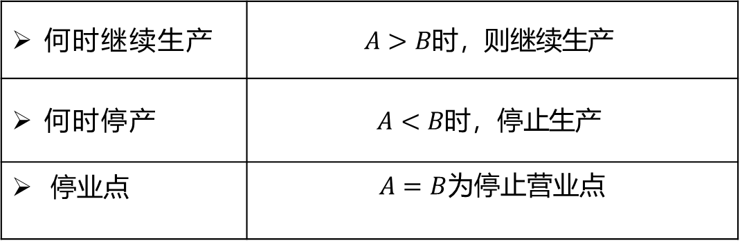
第三节 完全竞争企业的短期均衡
三、亏损时的决策
继续生产OR决定停产?
停产和继续生产的亏损
停产的损失：损失不变成本A
继续生产：损失B（总收益—固定成本—可变成本）
何时继续生产 | $$A>B时，则继续生产$$
何时停产 | $$A<B时，停止生产$$
停业点 | $A=B$为停止营业点

Slide 48
第三节 完全竞争企业的短期均衡
三、亏损时的决策
产品价格等于AVC最低点，可以继续生产，也可以停产，事实上确定了一个停业点。
产品价格高于AVC最低点，停产损失大于继续生产的损失，故最好继续生产。
产品价格低于AVC最低点，停产损失小于继续生产的损失，故最好停产。
P
P₃′′
MC
AC
D
G
P4′′
A
P2′′
AVC
P2
E
MR2=AR2
P3′
F
B
P2′
C
P4
MR4=AR4
H
P3
MR3=AR3
I
O
Q3
Q4
Q2
Q

Slide 49
第三节 完全竞争企业的短期均衡
四、企业和市场的短期供给曲线
完全竞争企业的短期供给曲线
MC曲线反映的是MC和Q的关系，供给曲线反映的是P和Q的关系，根据利润最大化原则P=MC，可以得出MC曲线在AVC上的部分与供给曲线重合。
ps：厂商只会在MC大于AVC的情况下生产。
P
MC
AVC
当价格高于或等于PB, 从而平均收益大于或等于平均可变成本时, 它是边际成本曲线上相应的部分
可以画若干条水平线，表示不同的市场行情时价格，看企业应对，即根据P=MC确定供给量，把这些产量价格组合点连接起来发现就是原来的MC线。
A
PA
P1
B
PB
C
当价格低于PB, 从而平均收益小于平均可变成本时, 它是纵轴上相应的部分
PC
O
QC
QB
QA
Q

Slide 50
第三节 完全竞争企业的短期均衡
四、企业和市场的短期供给曲线
完全竞争企业的短期供给曲线
可见：供给曲线是向上倾斜的，这是缘于要素的边际报酬递减规律。即产量越高，出现边际报酬递减，边际成本增加，相应地，价格也必须提高。另一方面，较高的价格可以弥补厂商因产量的增加而产生的较高的生产成本，并提高总利润。因此，这个较高的价格适用于所有的商品。
边际成本曲线: 边际成本和产量的组合
供给曲线: 价格和产量的组合
利润最大化: P = MC
MC
ATC
AVC
P₁
E
因此, 边际成本曲线高于单位
可变成本曲线的部分与供给曲线重合
O

Slide 51
第三节 完全竞争企业的短期均衡
四、企业和市场的短期供给曲线
完全竞争企业的短期供给曲线
⑴：产品价格变化不影响要素价格
P
MC
假定：产品市场价格变化，所有厂商对相关要素的需求仅构成该要素市场需求微不足道的一部分。所有企业改变产量的行为不会会改变要素的价格, 因而短期MC曲线不变。
P0
O
Q0
Q
P
S
P0
由于产品价格的变化不影响要素市场的价格, 故产品市场的供给曲线S是所有企业边际成本曲线的简单水平相加。
O
nQ0
Q

Slide 52
完全竞争市场的短期供给曲线
P
P
MC
S
P₀
P₀
0
0
Q₀
Q
nQ₀
Q
短期供给曲线：从企业到市场

Slide 53
短期市场供给曲线
S
单位价格
MC₁
MC₂
MC₃
短期市场供给曲线是私人厂商
的供给曲线在横向加总。
P₃
P₂
P₁
由于市场上通常有无数家企业，因此加总成的市场供给曲线会比较平滑。
0
2
4
5
7
8
10
15
产量
21
Notes:
64

Slide 54
第三节 完全竞争企业的短期均衡
四、企业和市场的短期供给曲线
完全竞争企业的短期供给曲线
（2)：产品价格变化影响要素价格
P
S
MC1
MC
假定：产品价格变化, 所有企业改变产量的行为会改变要素的价格, 对每一个新的产品价格, 都有一条新的边际成本曲线（例：产品价格上升，短期MC曲线上移）。
C
P1
B
P0
A
P
S
Q2
P1
O
Q0
Q1
Q
P0
市场的短期供给曲线是所有企业的真正的短期供给曲线的水平相加。
O
nQ0
nQ2
Q

Slide 55
即：当所有企业共同行动导致要素价格上升时
MC₁
P
P
s
S
MC
P₁
P₁
P₀
P₀
0
0
nQ₂
Q₀
Q₂
Q₁
Q
nQ₀
Q
短期供给曲线：从企业到市场

Slide 56
第三节 完全竞争企业的短期均衡
五、生产者剩余和市场总剩余
市场上的消费者剩余与生产者剩余
消费者剩余：
消费者愿意支付的最高价格与其实际支付价格之间的差值
P
P1
S
消费者剩余
P0
E
生产者剩余：
生产者剩余
生产者实际获得的价格与其边际成本之间的差值
D
P2
O
Q0
Q

Slide 57
单个厂商的生产者剩余
生产者剩余与利润是两个不同的概念：
生产者剩余PS=TR-TVC
利润π=TR-TVC-TFC
在短期，如果固定成本为正值，那么，生产者剩余要大于利润。
P
MC
AVC
生产者剩余
B
A
P
MC的总和实际上就是可变成本的总和，即ODCQ*。因此，
生产者剩余=OABQ* — ODCQ*，
即 ABCD。
根据定义，生产者剩余实际上是0-Q*上的价格与边际成本之差的定积分∫(P-MC) dQ，下限是0，上限是Q*
D
C
O
Q*
Q

Slide 58
竞争性市场中的效率衡量：消费者剩余与生产者剩余
例题复习：
消费者剩余 = 支付意愿 – 市场价格
人名 | 支付意愿
小孙 | 300
小赵 | 250
小钱 | 175
小李 | 125
如果 P = 260元
小孙的消费者剩余 = 300 – 260 = 40元
其他人没有消费者剩余，因为他们不会在这个价格下购买
总消费者剩余 = 40元

Slide 59
消费者剩余与需求曲线
P
小孙的支付意愿
P = 260
小孙的消费者剩余 = 300 – 260 = 40
总消费者剩余 =40
Q
Notes:
59
The area of any rectangle equals base times height.
For the green rectangle on this slide,
base = 1
height = $300 – 260 = $40
area = 1 x $40 = $40

Slide 60
消费者剩余与需求曲线
P
小孙的消费者剩余
小赵的消费者剩余
如果 P = 220
小孙的消费者剩余 = 300 – 220 = 80
小赵的消费者剩余 =250 – 220
= 30
总消费者剩余
= 110
Q
Notes:
60
The entire green area (total CS) can be divided into two rectangles:
The first (and leftmost) represents Flea’s CS. It has a height of $80 and a width of 1.
The second represents Anthony’s CS. It has a height of $30 and a width of 1.
The sum of these two rectangular areas equals total CS.

Slide 61
消费者剩余与需求曲线
P
总结：总消费者剩余等于需求曲线以下和价格以上的面积
Q
Notes:
61
The text in the yellow box summarizes the lesson of the two preceding slides.

Slide 62
消费者剩余与需求曲线
P
每双鞋的价格
$
对鞋的需求
当 Q = 5(千双), 边际买者为每双鞋的支付意愿是50
如果 P = 30
他的消费者剩余
= 20
千双
D
Q
Notes:
62
In “normal” or edit mode, the text appears to overlap with the vertical axis label. Don’t worry – in “Slide Show” or presentation mode, the axis labels disappear before the text appears.

Slide 63
消费者剩余与需求曲线
P
消费者剩余是买者愿意为一种物品支付的量减去其为此实际支付的量
CS =阴影三角形的面积= 225
$
对鞋的需求
h
D
Q
Notes:
63
Some students mistake the upper vertical intercept ($60 in this example) for the height of the blue triangle: they forget to subtract off the height of the bottom of the triangle from the height of the top of the triangle. So, the first one or two times, it might be worthwhile to show them how to find the height of the triangle.

Slide 64
消费者剩余与需求曲线
P
如果价格上升到40, CS =100
消费者剩余减少的两个原因：
1. 一些买者离开市场
2. 留在市场中的买者支付更高的价格
D
Q
Notes:
64
The book shows how a lower price increases CS.

Slide 65
生产者剩余部分与成本与供给曲线密不可分
举例说明生产者剩余：三个提供火锅服务卖者的成本
人名 | 成本
小海 | 10
小肥 | 20
小东 | 35
一个卖者生产和出售物品或服务，除非价格高于其成本 。因此，成本衡量了其出售意愿。
Notes:
65
The material on cost, producer surplus, and the supply curve is analogous to the material earlier on WTP, consumer surplus, and the demand curve. Therefore, this section provides a bit less detail and should move a little more quickly.

Slide 66
成本与供给曲线
P
Q^{s}
根据成本数据画出供给表：
0 – 9
0
人名 | 成本
小海 | 10
小肥 | 20
小东 | 35
10 – 19
1
20 – 34
2
≥35
3
Notes:
66
Your students should be able to figure out how to get the Q^{s} numbers in the second column of the table.

Slide 67
成本与供给曲线
P
P | Q^{s}
$0 – 9 | 0
10 – 19 | 1
20 – 34 | 2
≥35 | 3
Q
Notes:
67
The derivation of the staircase-supply curve is analogous to that of the staircase demand curve in the earlier example. Hence, the animation is not as detailed.

Slide 68
成本与供给曲线
P
小东的成本
在每个数量，供给曲线的高度是边际卖者的成本
边际卖者：如果价格再低一点就首先离开市场的卖者
小肥的成本
小海的成本
Q
Notes:
68
For your students’ future reference, you might also note that we can use the term “marginal cost” as short-hand for “cost of the marginal seller.”

Slide 69
生产者剩余
P
PS = 价格 – 成本
生产者剩余：卖者出售一种物品得到的量减去其生产成本
Q

Slide 70
生产者剩余和供给曲线
P
PS = 价格 – 成本
小东的成本
如果 P = 25
小海的 PS = 15
小肥的PS = 5
小东的PS = 0
总生产者剩余 = 20
小肥的成本
小海的成本
Q
市场总生产者剩余等于价格以下和供给曲线以上的面积

Slide 71
生产者剩余和供给曲线
P
每双鞋的价格
鞋的供给
S
如果 P = 40
在Q = 15(千双), 边际卖者的成本是30，
她的生产者剩余为10
千双
Q

Slide 72
生产者剩余和供给曲线
P
鞋的供给
生产者剩余是价格以下和供给曲线以上的面积
这个三角形面积 = 312.50
S
h
Q

Slide 73
生产者剩余和供给曲线
P
1.卖者离开市场减少的生产者剩余
如果价格降到30,
PS = 112.50
生产者剩余减少的原因两个原因：
S
2.仍留在市场的卖者只能得到更低的价格所引起生产者剩余的减少
Q

Slide 74
社会总福利
CS = 买者的评价 – 买者支付的金额
=买者参与市场得到的收益
PS = 卖者得到的金额 – 卖者的成本
=卖者参与市场得到的收益
社会总福利= CS + PS
= 参与市场交易得到的总收益
= 买者的评价 – 卖者的成本
Notes:
74
It might help to say “participating in the market” means buying and selling.
It might also help to say that CS measures the net benefit to buyers: the value they get from the good is the gross benefit, minus what they pay leaves the net benefit, or CS. Similarly, PS is the net benefit to sellers. I did not put “net benefit” on this slide because it is not in the book. But if you wish, you may add it.
After showing this slide in class, I show my students a short scene from the movie “Pretty Woman” as an example of these concepts. In this scene, Julia Roberts is taking a bubble bath in Richard Gere’s hotel room (don’t worry – there’s no nudity!). Gere comes into the bathroom and they negotiate a price for her to “be at his beck and call” for one week. After bargaining for a few seconds, they agree on a price of $3000. A minute later, he says he would have paid $4000 (his willingness to pay), and she says she would have accepted $2000 (her “cost”). From this, we can deduce that CS = $1000, PS = $1000, and total surplus = $2000. If this transaction did not occur, then these characters would not have received these “gains from trade.”
Disclaimer: We officially urge you to consult with your institution’s legal advisor to verify that showing this brief clip in your class does not violate any copyright laws. We accept no responsibility in this matter. For example, we absolutely do not recommend that you rent “Pretty Woman” on DVD, download a free evaluation copy of a program like AoA DVD Ripper from the website www.aoamedia.com, and use that software to create a video clip of the above-described segment of Pretty Woman from the DVD, a video clip which could then be moved to the computer in your classroom to be shown in your classroom presentation of this chapter. We urge you to respect the intellectual property of others, and all copyright laws.

Slide 75
资源的市场配置
市场经济中，资源的配置是由许多分散自利的买者与卖者相互作用决定的
市场对资源的配置是合意的吗？还存在另一个不同的配置方法能使社会更好吗？
为回答这个问题，我们使用总剩余作为衡量社会福利的指标，我们也考虑市场配置是否有效率
Notes:
75
Is the market’s allocation of resources desirable? This question is important, because the answer to it has implications for the proper role and scope of government.
If the market’s allocation is generally desirable, then the role of government should be limited to the protection of property rights, national defense and so forth. If not, then public policy may potentially be able to improve upon the market’s allocation.

Slide 76
效率
社会福利= 买者的评价 – 卖者的成本
如果资源配置使社会福利最大化，那我们可以说，这种配置表现出效率。效率意味着：
物品是由对这种物品评价最高的买者消费
物品是由生产这种物品成本最低的卖者生产
增加或减少这种物品的数量并不会使社会福利增加

Slide 77
市场均衡的评价
P
市场均衡： P = 30 Q = 15
总剩余 = CS + PS
市场均衡有效率的?
S
CS
PS
D
Q

Slide 78
市场均衡的评价
P
支付意愿≥ 30的买者会购买
支付意愿< 30 的买者不会买
因此, 对物品评价最高的买者就是最终消费物品的人
S
D
Q
Notes:
78
It may be worth reminding your students that, at each Q, the height of the D curve is the marginal buyer’s valuation of the good. Hence, the buyers from 0 to 15 all value the good at least as much as the price, so they will purchase the good at the market price.
The buyers from 15 on up value the good less than $30, so they won’t buy the good.

Slide 79
市场均衡的评价
P
成本≤ 30的卖者会生产物品
成本> 30的卖者不会生产物品
因此,具有最低生产物品成本的卖者会生产物品
S
D
Q
Notes:
79
Because the height of the S curve tells us seller’s costs, we can determine the following:
The sellers of the first 15 units have cost < $30, so it is worthwhile for them to produce the good.
The other sellers have cost > $30, so they will not sell the good if P = $30.

Slide 80
市场均衡的评价
在Q = 20,生产物品的边际成本是35
消费者对物品的边际评价是20
因此，只要生产物品的数量大于15，降低产量就能增加总剩余。（均衡时的总剩余减去对角三角形）
P
S
D
Q
Notes:
80
This slide shows that, if we are starting from a Q greater than the market equilibrium quantity, we can increase total surplus by reducing Q. The slide demonstrates this for one particular Q (20), but it is true for any Q greater than the equilibrium quantity.
Thus, if we continue to reduce Q, total surplus will continue to increase – until we get to the equilibrium quantity.

Slide 81
对上一页的详细说明
当厂商在B点生产时，此时供给量与需求量相等，市场达到均衡，均衡产量是Q₀，均衡价格是P₀，此时消费者剩余CS=S_{ABP0}，生产者剩余PS=S_{P0BC}，社会总剩余=S_{ABC}
当厂商在F点生产时，供给量是Q₁，此时供过于求，为了出清过剩库存，只能降价到P₁。此时消费者剩余CS=S_{AGP1}，此时生产者剩余PS=S_{P1CH}-S_{HFG}，注意这里S_{HFG}前是负号，是因为此时的价格P₁是低于厂商成本HF线的。那么社会总剩余=S_{AGP1}+S_{P1CH}-S_{HFG}=S_{ABC}-S_{BFG}
A
F
P₀
B
H
G
P₁
C
O
Q₀
Q₁

Slide 82
市场均衡的评价
P
在Q = 10, 生产物品的边际成本是25
消费者对物品的边际评价是40
因此，只要生产物品的数量小于15，增加产量能增大总剩余
S
D
Q
Notes:
82
This slide shows that, if we are starting from a Q less than the market equilibrium quantity, we can increase total surplus by increasing Q. The slide demonstrates this for one particular Q (10), but it is true for any Q below the equilibrium quantity.
Thus, if we continue to increase Q, total surplus will continue to increase – until we get to the equilibrium quantity.

Slide 83
市场均衡的评价
P
说明：
市场均衡产量使总剩余最大，在其他任何产量条件，向市场均衡产量移动都能使总剩余增加。
S
D
Q
Notes:
83
This slide summarizes the lesson of the preceding two slides.

Slide 84
社会总剩余分析的应用之一：价格管制
价格管制
价格上限：出售一种物品或服务的法定最高价格 比如：租金控制
价格下限：出售一种物品或服务的法定最低价格 比如：最低工资

Slide 85
价格上限：公寓市场
P
S
公寓的租金
$800
没有价格控制的均衡
D
Q
300
公寓的数量
Notes:
85
We start by analyzing the effects of a price ceiling. The most common example is rent control, so we do the analysis in the context of this example.
We begin by showing the market for apartments in equilibrium (before the government imposes any price controls).

Slide 86
价格上限：公寓市场
假设政府设定租金上限为500，均衡价格800高于价格上限，因此是违法的
价格上限是一种限制性约束，这导致了短缺
P
S
$800
价格上限
$500
短缺
D
Q
150
450
Notes:
86
In this case, the price ceiling is binding.
In the new equilibrium with the price ceiling, the actual price (rent) of an apartment will be $500. It won’t be more than that, because any higher price is illegal. It won’t be less than $500, because the shortage would be even larger if the price were lower.
The actual quantity of apartments rented equals 250, and there is a shortage equal to 150 (the difference between the quantity demanded, 400, and the quantity supplied, 250).

Slide 87
价格上限：公寓市场
P
S
社会总福利从ABC减少到ADEC，其中BDE这个部分既没有给消费者获得，也没有给生产者获得，这部分就被称为社会净损失
C
E
$800
B
价格上限
$500
D
A
D
Q
150
450
Notes:
87
In this case, the price ceiling is binding.
In the new equilibrium with the price ceiling, the actual price (rent) of an apartment will be $500. It won’t be more than that, because any higher price is illegal. It won’t be less than $500, because the shortage would be even larger if the price were lower.
The actual quantity of apartments rented equals 250, and there is a shortage equal to 150 (the difference between the quantity demanded, 400, and the quantity supplied, 250).

Slide 88
短缺与配给
面临短缺时，卖者必须在买者之间配给稀缺物品
配给机制：
排队（先到先得）
抽签（公平但没有效率）
这些配给机制可能是不公平的或是无效率的：因为物品并不一定会卖给对它评价最高的买者
与此相比，一个竞争市场中的价格配给机制可以实现效率（物品卖给对它评价最高的买者）。
Notes:
88
The last two bullets discuss “efficiency” in the context of rationing goods to those buyers who value them most highly. This concept will be explored further in the following chapter.

Slide 89
价格下限：劳动力市场
W
S
工资
$4
没有最低工资下限时的均衡
D
L
500
劳动力的数量
Notes:
89
Now we switch gears and look at the effects of a price floor. We illustrate this concept using the common textbook example – the minimum wage.
This may be the first time students have seen a supply-demand diagram of the labor market. It might be useful to note that the “price” of labor is simply the wage, which we measure on the vertical axis of our supply-demand diagram. Along the horizontal axis, we measure the quantity of labor (number of workers). The demand for unskilled labor comes from firms. The supply comes from workers.
We focus on unskilled labor because the minimum wage is not relevant for higher skilled, higher wage workers.

Slide 90
价格下限：劳动力市场
W
均衡价格4低于价格下限，因此是违法的
价格下限是一种限制性约束，引起了过剩（也就是失业）
S
劳动力过剩
$5
最低工资
$4
D
L
400
550
Notes:
90
Now, the minimum wage exceeds the equilibrium wage. The equilibrium wage (or any wage below $5) is illegal.
In this case, the actual wage will be $5. It will not be lower, because any lower wage is illegal. It will not be higher, because at any higher wage, the surplus would be even greater. The actual number of unskilled workers with jobs equals 400. 550 want jobs, but firms are only willing to hire 400, leaving a surplus (i.e. unemployment) of 150 workers.
A surplus of anything – especially labor – represents wasted resources.

Slide 91
价格下限：劳动力市场
价格是指引社会资源配置的信号。当政府进行价格控制时，这种配置通常会发生变化
W
最低工资导致了社会福利从原先的ABC减少至AEDB，也就是说造成了CDE这么多的社会净损失。
S
B
劳动力过剩
D
$5
最低工资
$4
C
E
A
D
L
400
550
Notes:
91
Now, the minimum wage exceeds the equilibrium wage. The equilibrium wage (or any wage below $5) is illegal.
In this case, the actual wage will be $5. It will not be lower, because any lower wage is illegal. It will not be higher, because at any higher wage, the surplus would be even greater. The actual number of unskilled workers with jobs equals 400. 550 want jobs, but firms are only willing to hire 400, leaving a surplus (i.e. unemployment) of 150 workers.
A surplus of anything – especially labor – represents wasted resources.

Slide 92
社会总剩余分析的应用之二：税收对社会福利的影响
P
没有税收时的均衡： 价格 = P_{E} 均衡数量= Q_{E}
税收规模 = $T
每单位物品征税$T时的均衡：买者支付 P_{B，}卖者得到P_{S ，}均衡数量 = Q_{T}
S
P_{B}
P_{E}
P_{S}
D
政府对许多物品与劳务征税是为了给国防，公立学校等这类公共项目筹资
Q
Q_{T}
Q_{E}

Slide 93
税收对社会福利的影响
P
税收的规模 = $T
S
P_{B}
税收收入：
$T x Q_{T}
P_{E}
P_{S}
D
Q
Q_{T}
Q_{E}

Slide 94
税收对社会福利的影响
我们计算有税收与没有税收时的消费者剩余，生产者剩余，税收收入以及总剩余
税收能为对公众有利的服务提供资金支持（比如教育，公路，警察），因此我们把它算入社会总福利
Notes:
94
If you wish, you may delete this slide and give the information verbally at the beginning of the next slide.

Slide 95
税收对社会福利的影响
P
没有税收时：
CS = A + B + C
A
PS = D + E + F
S
B
C
税收收入 = 0
P_{E}
D
E
D
总剩余 = CS + PS
= A + B + C + D + E + F
F
Q
Q_{T}
Q_{E}

Slide 96
税收对社会福利的影响
P
有税收时,CS=A,PS=F
税收收入=B+D
总剩余=A+B+D+F
税收使总剩余减少C+E
A
S
P_{B}
B
C
D
E
P_{S}
D
F
Q
Q_{T}
Q_{E}

Slide 97
税收效应
P
C + E 被称为税收的社会福利净损失：市场扭曲（例如税收）引起的总剩余减少
A
S
P_{B}
B
C
D
E
P_{S}
D
F
Q
Q_{T}
Q_{E}

Slide 98
税收对社会福利的影响
P
由于税收，在 Q_{T} 与 Q_{E} 单位之间的物品没有被售出
买者对于这些单位物品的评价高于生产它们的成本，因此税收使一些对买者和卖者都有利的交易未能实现
S
P_{B}
P_{S}
D
Q
Q_{T}
Q_{E}

Slide 99
税收下影响社会福利净损失的因素
政府应该对哪些物品或服务征税以获得它需要的税收收入？
答案：社会福利净损失最小的物品或服务
社会福利净损失损失什么时候大？什么时候小？
这取决于需求弹性和供给弹性

Slide 100
社会福利净损失与供给弹性
当征税减少了卖者得到的价格时，供给缺乏弹性的企业更难以离开市场。因此税收只降低一点交易量，社会净损失很小
P
S
税收规模
D
Q
Notes:
100
When there’s no tax, the market equilibrium quantity maximizes total surplus.
The tax causes the price sellers receive to fall, so sellers will supply a smaller quantity, and the new equilibrium quantity falls below the one that maximizes total surplus – hence the DWL.
When supply is inelastic, sellers do not reduce Q much below the surplus-maximizing quantity, so DWL is small.

Slide 101
社会福利净损失与供给弹性
P
当征税减少了卖者得到的价格时，供给富有弹性的企业更容易离开市场。因此税收减少了更多的交易量，社会福利净谓损失更大
S
税收规模
D
Q
Notes:
101
In this graph, the demand curve, equilibrium price, and size of the tax are identical to those in the graph on the preceding slide. The only thing that’s different is the supply curve here is flatter; as a result, the same size tax as before causes a larger DWL.

Slide 102
社会福利净损失与需求弹性
P
当征税增加了买者支付的价格，需求缺乏弹性的消费者更难以离开市场，因此税收只降低一点交易量，社会福利净损失很小
S
税收规模
D
Q
Notes:
102
The tax raises the price buyers pay and therefore reduces the quantity demanded. The equilibrium quantity falls below the surplus-maximizing quantity, but not by much when demand is price-inelastic.

Slide 103
社会福利净损失与需求弹性
P
当税收增加了买者支付的价格，需求富有弹性的消费者更容易离开市场，因此税收减少了更多的交易量，社会福利净损失更大
S
税收规模
D
Q
Notes:
103
In this graph, the supply curve, equilibrium price, and size of the tax are identical to those in the graph on the preceding slide. The only thing that’s different is the demand curve here is flatter; as a result, the same size tax as before causes a larger DWL.

Slide 104
第四节 完全竞争企业和市场的长期均衡
一
企业规模调整
可以调整全部生产要素数量的含义
二
行业规模调整
三
长期均衡
四
长期供给曲线

Slide 105
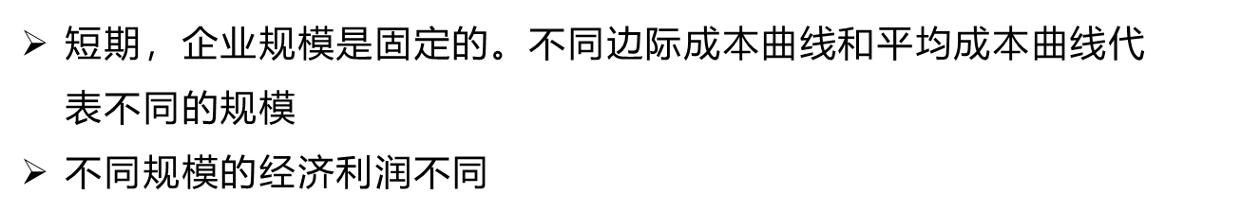
第四节 完全竞争企业和市场的长期均衡
一、企业规模调整
企业的规模
在短期中, 企业的规模是固定的。在长期中, 企业的规模是可变的——所有要素都可以改变。
企业规模与短期利润最大化
短期, 企业规模是固定的。不同边际成本曲线和平均成本曲线代表不同的规模
不同规模的经济利润不同

Slide 106
第四节 完全竞争企业和市场的长期均衡
一、企业规模调整
规模1下短期利润最大化
规模2下短期利润最大化
P
C
LMC
LAC
AC1
AC3
P0
C1
AC2
C3
最优短期利润最大化（=长期利润最大化）
C2
MC1
MC2
MC3
O
Q1
Q2
Q3
Q

Slide 107
企业规模调整
长期的规模调整，或长期的利润最大化，就是在所有的短期均衡中选择一个“最优”的短期均衡。
LMC
LAC
AC₁
AC₃
AC₂
MC₁
MC₃
MC₂
Q₁
Q₂
Q₃

Slide 108
第四节 完全竞争企业和市场的长期均衡
一、企业规模调整
长期利润最大化
长期的利润最大化, 就是在所有的短期均衡中选择一个“最优” 的短期均衡。
"利润最大的短期规模=长期沿用的规模"
在长期，在每一个产量水平上选择利润最大的
短期规模

Slide 109
第四节 完全竞争企业和市场的长期均衡
一、企业规模调整
企业规模的调整
如果市场需求➔P > ATC，可以获得经济利润，即超额利润，企业扩大生产规模。
如果P=ATC➔零经济利润，企业规模不变。
如果P<ATC➔ 厂商会缩小规模乃至退出市场。

Slide 110
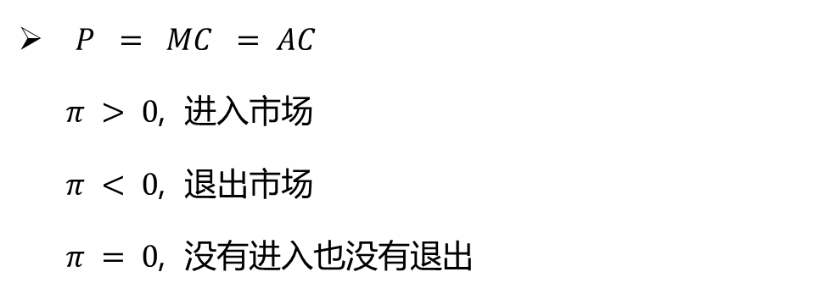
第四节 完全竞争企业和市场的长期均衡
二、行业规模调整
行业的规模
企业的盈利或亏损会引起行业的规模调整。在长期中, 企业的进入和退出调整着整个行业的规模。直到最后, 在该行业中, 所有的完全竞争企业都处于不盈不亏的状态。
法则: 零经济利润
$P = MC = AC$
$π > 0$, 进入市场
$π < 0$, 退出市场
$π = 0$, 没有进入也没有退出
因为完全竞争市场没有进出壁垒

Slide 111




第四节 完全竞争企业和市场的长期均衡
二、企业规模调整
市场价格位于LAC的最低点以下, 无法避免亏损。企业的连续不断的退出,供给量的不断减少, 使得价格上升。 一直要持续到价格上升到P*时为止。
最后,在该行业中, 所有的完全竞争企业都处于不盈不亏的状态。
企业获得经济利润, 引起新企业涌入，进而供给量的不断增加, 产品市场价格下降。 一直要持续到P*时为止。此时, 经济利润消失, 企业不再有进入的动机。
P
$$LMR0=LAR0$$
LMC
LAC
P0
AC*
MC*
P*
$$MR\text{∗}=AR\text{∗}$$
$$LMR\text{∗}=LAR\text{∗}$$
P1
$$LMR=LAR$$
O
Q1
Q*
Q3
Q
若干个完全竞争企业的进入和退出，会使得整个市场上的供给曲线会向右和向左移动，从而导致价格的下降和上升。

Slide 112
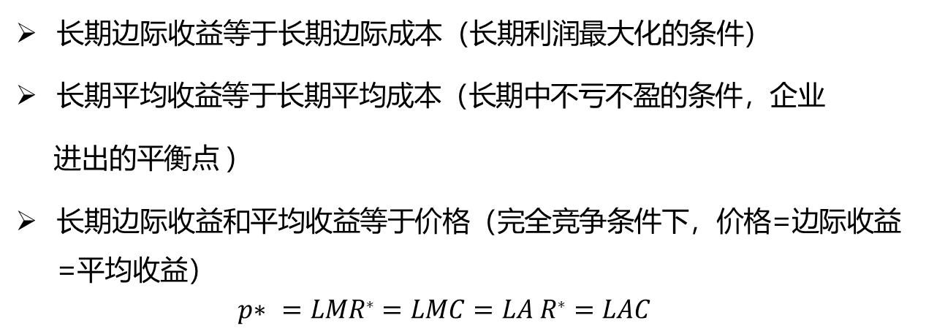
第四节 完全竞争企业和市场的长期均衡
三、长期均衡
行业的规模
最终的长期均衡的性质可以从“长期”和“最优短期”两个方面来讨论。
长期利润最大化的条件
长期边际收益等于长期边际成本（长期利润最大化的条件）
$长期平均收益等于长期平均成本（长期中不亏不盈的条件，企业$
$进出的平衡点 ）$
长期边际收益和平均收益等于价格（完全竞争条件下，价格=边际收益=平均收益）
$$p\text{∗} =LMR\text{∗}=LMC=LA R\text{∗}=LAC$$

Slide 113
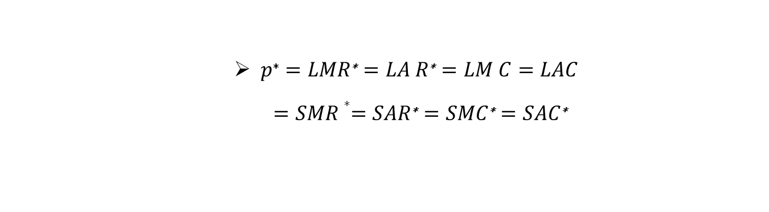
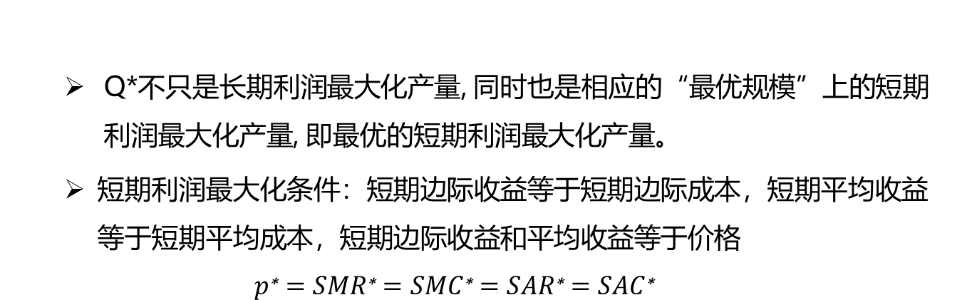
第四节 完全竞争企业和市场的长期均衡
三、长期均衡
“最优规模”短期利润最大化的条件
Q*不只是长期利润最大化产量, 同时也是相应的“最优规模”上的短期利润最大化产量, 即最优的短期利润最大化产量。
短期利润最大化条件：短期边际收益等于短期边际成本，短期平均收益等于短期平均成本，短期边际收益和平均收益等于价格
$$p\text{∗}=SMR\text{∗}=SMC\text{∗}=SAR\text{∗}=SAC\text{∗}$$
完全竞争的一个重要结论是它可以导致经济效率。这是由于完全竞争企业面临的需求曲线是水平线，这使得企业可以在边际成本等于价格时组织生产。这意味着额外一单位产量引起的成本等于消费者的支付意愿，这就是经济效率所要求的。如果边际成本小于价格，就表示如果企业能够增加生产，整个社会付出的代价会小于得到的好处，因此对社会是有好处的。
长期均衡的完整描述
$p\text{∗}=LMR\text{∗}=LA R\text{∗}=LM C=LAC$
$=SMR∗=SAR\text{∗}=SMC\text{∗}=SAC\text{∗}$

Slide 114
第四节 完全竞争企业和市场的长期均衡
四、长期供给曲线
长期供给曲线体现了产品价格变化的长期影响
长期影响的三种类型导致三种长期供给曲线（指行业供给曲线）
向右上方倾斜的长期供给曲线
原因
厂商扩大生产和更多的厂商进入➔要素价格上升➔成本上升
向右下方倾斜的长期供给曲线
原因
厂商扩大生产，或者更多的厂商加入时➔生产要素生产更有效率➔要素价格不升反降
水平的长期供给曲线：上述两种力量的平衡

Slide 115
第四节 完全竞争企业和市场的长期均衡
四、长期供给曲线
产品价格与要素成本的关系⑴
利润最大化产量开始时会增加到Qt，但非最后均衡，经济利润导致新企业的进入，产品供给增加要素需求增加
产品价格上升
P
产品价格下降，LAC上升
LMC= LMC1（为简单起见）
LAC1
LAC
Pt
T
B
P1
A
P0
初始长期均衡点
O
Q0
Q1
Qt
Q
新的长期均衡点

Slide 116
第四节 完全竞争企业和市场的长期均衡
四、长期供给曲线
产品价格与要素成本的关系⑵
利润最大化产量开始时会下降到Qu，但非最后均衡，亏损导致原有企业的退出，产品供给减少，要素需求减少
产品价格下降
P
最终新均衡点
LAC
LMC= LMC2
LAC2
A
P0
C
P2
初始长期均衡点
PU
U
产品价格上升，LAC下降
O
Qu
Q2
Q0
Q

Slide 117
第四节 完全竞争企业和市场的长期均衡
四、长期供给曲线
新企业的进入引起要素价格上升时, 或者当原有企业的退出引起要素价格下降时, 完全竞争市场的长期供给量随产品价格的上升而增加, 反之亦然。完全竞争市场的长期供给曲线向右上方倾斜。
长期均衡点A处, 企业的价格和产量分别为P0 和Q0, 市场价格和产量则分别为P0和nQ0。
新长期均衡点C处, 企业的价格和产量分别为P2 和Q2, 市场价格和产量则分别为P2和(n-m2)Q2，n代表原有企业的数量, m2代表退出企业的数量。
P
LS
新长期均衡点B处, 企业的价格和产量分别为P1 和Q1, 市场价格和产量则分别为P1和(n+m1)Q1，n代表原有企业的数量, m1代表新进入企业的数量。
P1
B
P0
A
P2
C
O
(n-m2)Q2
nQ0
(n+m1)Q1
Q

Slide 118
第四节 完全竞争企业和市场的长期均衡
四、长期供给曲线
如果在要素市场上存在“外部经济”当要素价格随着新企业的进入(或原有企业的退出) 不升反降(或不降反升) 时, 长期供给曲线向右下方倾斜。
P
当行业对生产要素的需求量只占要素市场需求量很小一部分时, 进出的调整不会影响要素价格。完全竞争市场的长期供给曲线水平，产品价格不变，但厂商数量和市场产品供给量增加。
结合前面可以总结：
1. 完全竞争条件下，如果产品价格上升导致相应的要素价格上涨，从而企业长期平均成本曲线最低点上升，则长期供给曲线是右上方倾斜的；
2. 如果产品价格上升导致要素价格下跌，从而长期平均成本曲线最低点下降，则长期供给曲线是右下倾斜的；
3.如果产品价格上升后并没有引起要素价格变化，从而长期平均成本曲线最低点没有变化，则长期供给曲线是水平的。
LS1
LS2
O
Q

Slide 119
完全竞争市场的长期供给曲线
成本不变的行业
当许多新厂商进入行业，必然要购买更多的生产要素，如果这些生产要素并不因购买量的增加而变化，仍保持在原价格水平上，这种产业就称为成本不变的行业。
P
P
9
SMC
S
S’
C
2
SAC
LAC
F
E
1
3
LS
P1
D
D’
0
q
0
Q

Slide 120
成本递增行业
新厂商进入的同时，因为供给增加，产品的价格回落，但价格不会回到原先的价格水平，因为平均成本已经上升，已超过原先的价格水平。随新厂商进入而下落的价格，落到新的长期平均成本曲线最低点时，新厂商的进入便会停止，整个行业处于新的均衡状态。这种行业称为成本递增的行业。
P
P
SMC
S
S’
P2
SAC’
2
LAC’
LS
P3
E’
LAC
3
SAC
F
E
P1
1
D
D’
0
q
0
Q

Slide 121
成本递减行业
假如在市场需求增加，行业中原厂商扩大生产规模，新厂商进入该行业时，生产要素的价格下跌。下跌的原因可能是由于对生产要素的需求增加，促进了生产要素供给的专业化，效率提高，因而生产要素的价格随着需求的增加反而下降，这种行业称为成本递减的行业。
P
SMC
P
S
S’
2
P2
SAC
LAC
1
P1
E
SAC’
LAC’
F
E’
3
P3
LS
D
D’
0
q
0
Q

Slide 122
完全竞争企业的长期均衡条件是价格等于长期边际成本，且等于长期平均成本。根据长期边际成本和长期平均成本的关系，该条件又意味着，价格总是等于长期平均成本曲线的最低点。
产品价格上升导致相应的要素价格上升，长期供给曲线向右上方倾斜。
产品价格上升导致相应的要素价格下降，长期供给曲线向右下方倾斜。
产品价格上升没有引起相应的要素价格变化，长期供给曲线水平。

Slide 123


LS1
P
LS
P₁
P₀
P₂
LS2
O
nQ₀
(n+$m_{1}$) Q₁
(n-$m_{2}$)Q₂
Q
完全竞争市场的长期供给曲线

